Slide 1





WINTER
ARKUS CERRAHİSİNDE BEYİN KORUMA YÖNTEMLERİ VE GÜNCEL UYGULAMALARIMIZ
Template
M. Vedat ÖZEL
Ege üniversitesi Kalp Damar Cerrahisi AD
İzmir

Slide 2
GİRİŞ
Aortun brakiosefalik arterlerin çıktığı bölümüne arkus denir.
Arkus aorta cerrahisi uygulanan kliniklerde,
Perfüzyon, miyokard ve beyin fonksiyonlarının iyi bir şekilde korunmasının sağlanması amacıyla çalışmalar devam etmektedir.

Slide 3
Arkus cerrahisi uygulanacak olgularda aksiller kanülasyon tekniklerinin uygulanması, ısı regülasyonu ve perfüzyon için retrograd veya antegrad perfüzyon yapılması; beyin ve miyokard dokularının korunmasında olumlu gelişmelere yol açmıştır.

Slide 5
Beyin Korumasında Amaç
Beynin kan ihtiyacını karşılamak (perfüzyon) | Akım Basınç | Sıcaklık Hematokrit | pH idaresi
Beynin kan ihtiyacını azaltmak | Hipotermi | İskemiye dayanıklılığı arttırmak

Slide 6
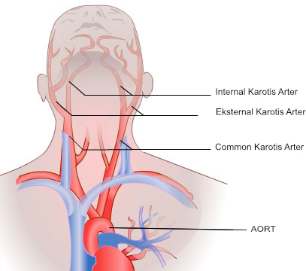
Beyin kan dolaşımının en önemli özelliği, düşük ve yüksek basınçlarda bile beyne nispeten sabit kan akımının devam etmesini sağlayan otoregülasyon mekanizmasına sahip olmasıdır.

Slide 7
Ancak bu mekanizma yaşlı, hipertansif, diabetik hastalarda bozulabilir.
Bu özelliklerden dolayı beyin hücrelerini yetersiz oksijen sunumuna bağlı olarak gelişen anoksik hasardan ve asidozdan korumak diğer organları korumaktan daha zordur.
Template

Slide 8
WINTER
Hipotermi ile anoksik hasarın oluşumunun önüne geçmek önemli derecede mümkün olmuştur.
DHSA; homeostasis bozulmakta koagülopati ve KPB süresinin uzamasına neden olmakla birlikte
Çeşitli derecelerdeki hipotermi beynin iyi korunmasındaki en önemli prensip olarak günümüzde halen güncelliğini korumaktadır.
Template

Slide 9
BEYİN KORUMA YÖNTEMLERİ
WINTER
Derin hipotermik sirkülatuvar arrest (Griepp-1975
Derin hipotermiyle birlikte retrograt serebral perfüzyon (Ueda-1990)
Derin hipotermiyle birlikte greftten antegrat serebral perfüzyon (Ergin-1994)
Ilımlı (modere) hipotermiyle birlikte antegrat serebral perfüzyon (Frist-1986, Bachet-1991, Kazui-1992)
Template

Slide 10
AMAÇ
Bu çalışmada ;
Arkus cerrahisi uyguladığımız olgularda serebral perfüzyon ve beyin koruması için balonlu kanüller ve
NIRS yardımıyla uygulamaya soktuğumuz bilateral ASP tekniği ele alınmaktadır.

Slide 11
YÖNTEMLER
Bu yöntemde brakiyosefalik arterlerin kanülasyonu için özel kataterler, iki ayrı pompa başı ve ısıtıcı soğutucu gibi ek materyallere gereksinim vardır.
Sağ aksiller, ya da sağ subklaviyen arter diğer kanülasyon yollarıdır.

Slide 12
Tüm olgularda ekstrakorporeal dolaşım sistemi klasik arter ven hattı arasına yerleştirilen bir resirkülasyon (H hattı) hattı ile birlikte dizayn edilmiş şekilde kullanılmaktadır.
Ve cerrahi aşamanın değişik safhalarında serebral koruma tekniklerinden gerektiğinde bir veya birkaçını uygulama olanağı sunmaktadır.

Slide 13
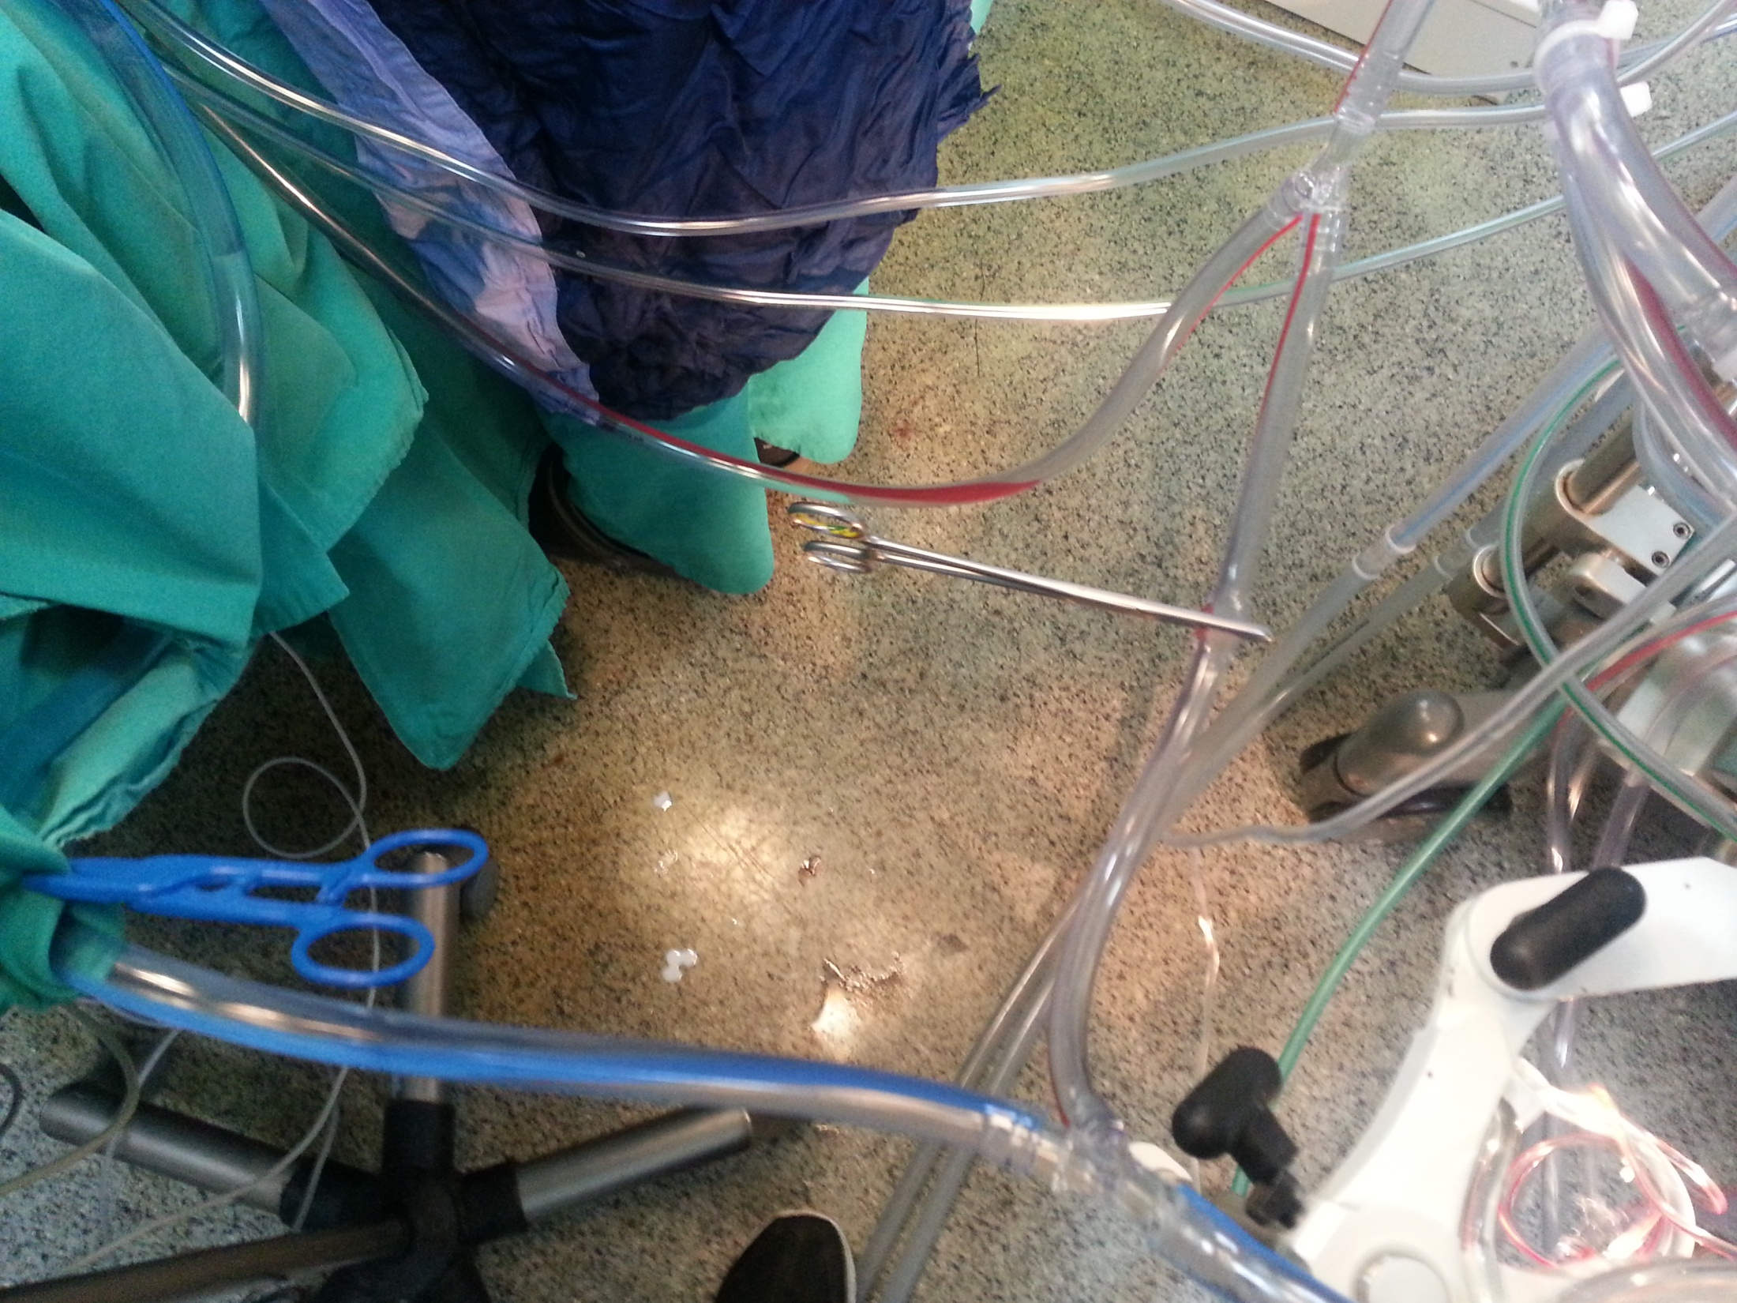
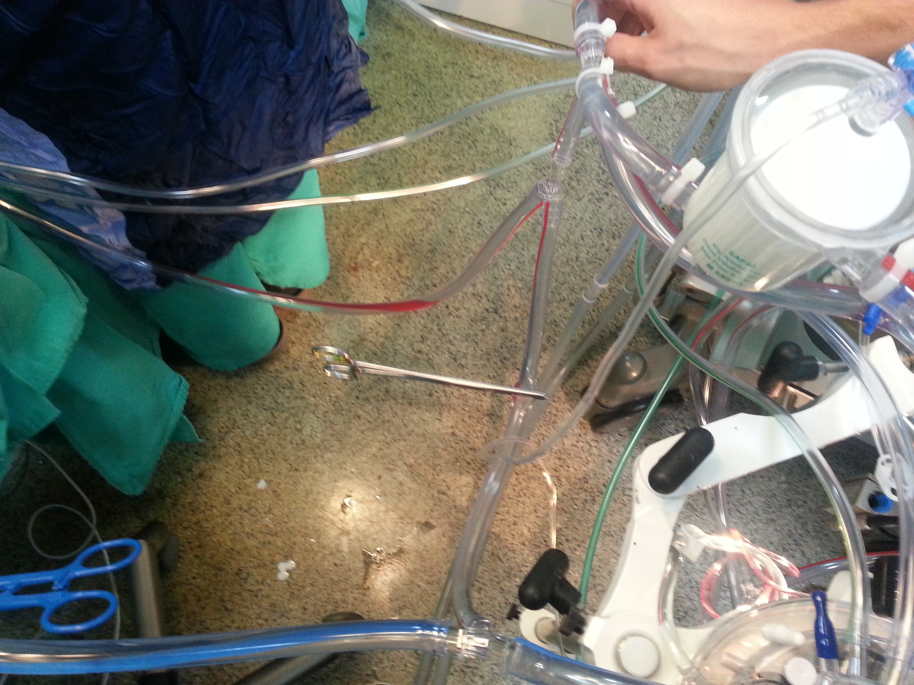

Slide 14
Aksiler arter kanülasyonu yapılmış ve ASP yapılması karar verilmiş olgularımızda;
Sağ subklaviyen arter yoluyla beynin sağ tarafı sağ innominat arter distalinden klempe edildikten sonra perfüze edilir.

Slide 15
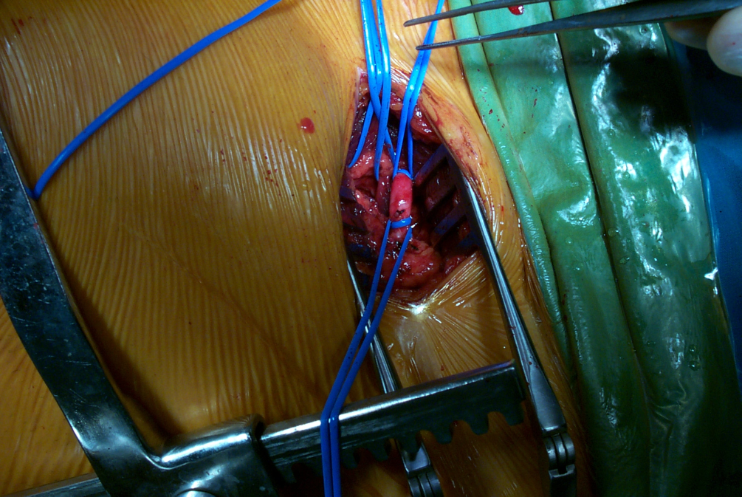

Slide 16
Beynin sol tarafının perfüzyonu için ise sol karotise içerden yerleştirilen balonlu kanül ve ikinci bir pompa başı kullanılır.
Her iki pompa başının akış ve basınç miktarları ayrı ayrı kontrol edilebilmektedir

Slide 17
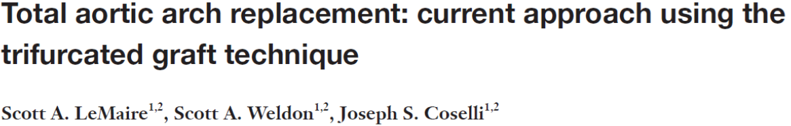
ASP Uygulama Yolları
WINTER
Template

Slide 18
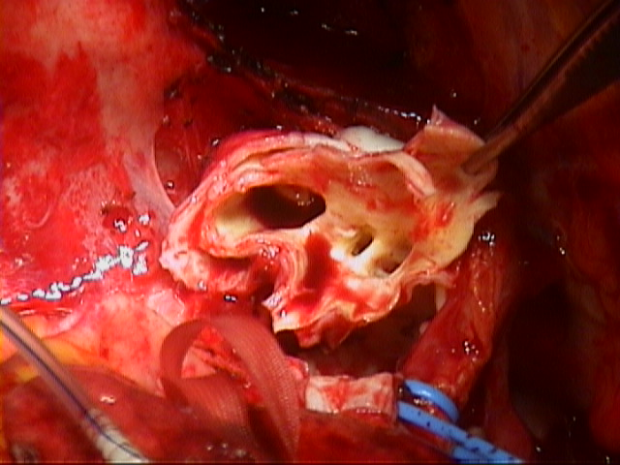
WINTER
Template

Slide 19
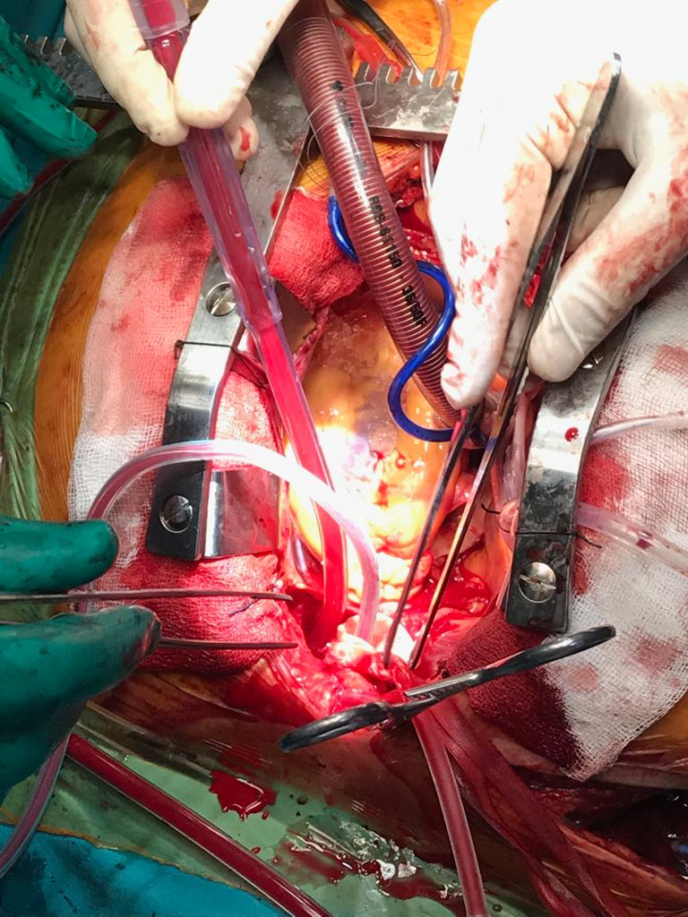
WINTER
Template

Slide 20
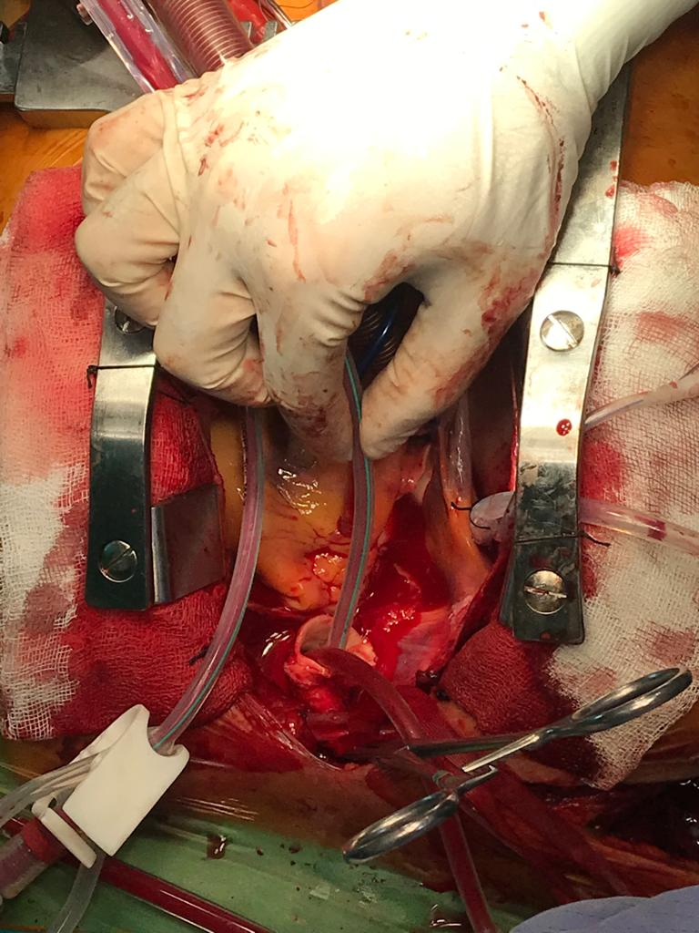
WINTER
Template
Balonlu kataterin arkus dallarına yerleştirilmesi.

Slide 21
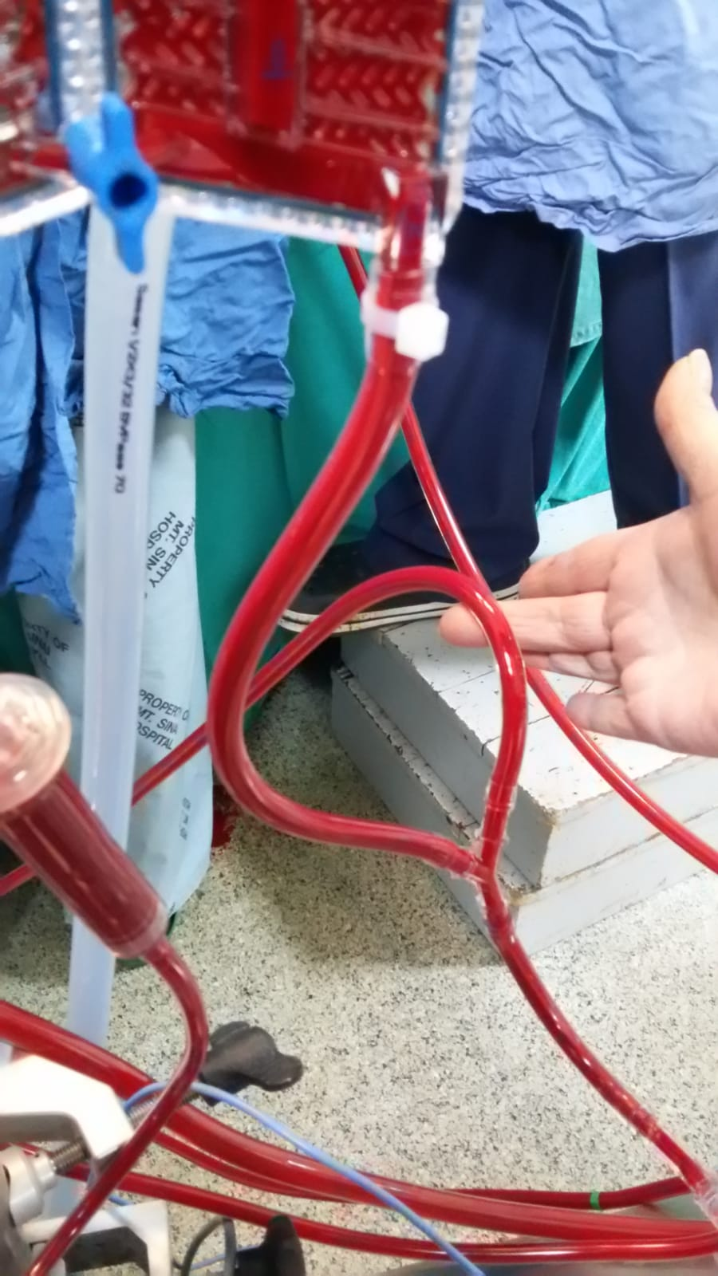

Slide 22
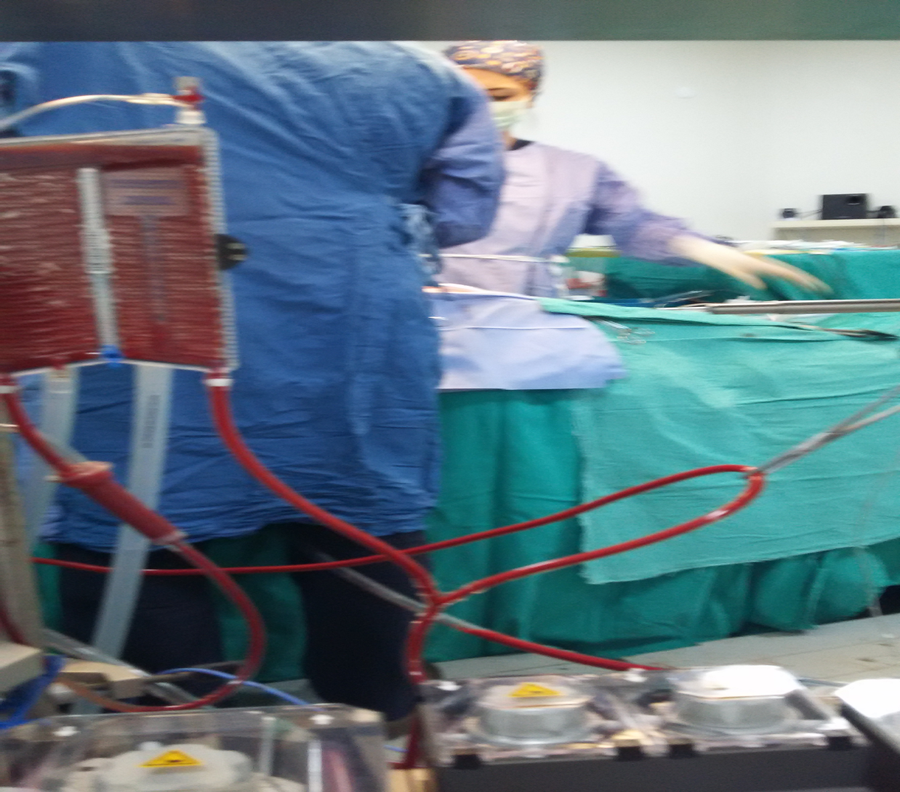
WINTER
Template

Slide 23
Yöntemler:
WINTER
Template
Serebral monitörizasyon(NIRS) beynin iki tarafının yeterli kanlanma ve buna bağlı olarak yeterli oksijen saturasyonu sağlandığını gösteren gerekli görsel bilgiyi sağlamaktadır.

Slide 24
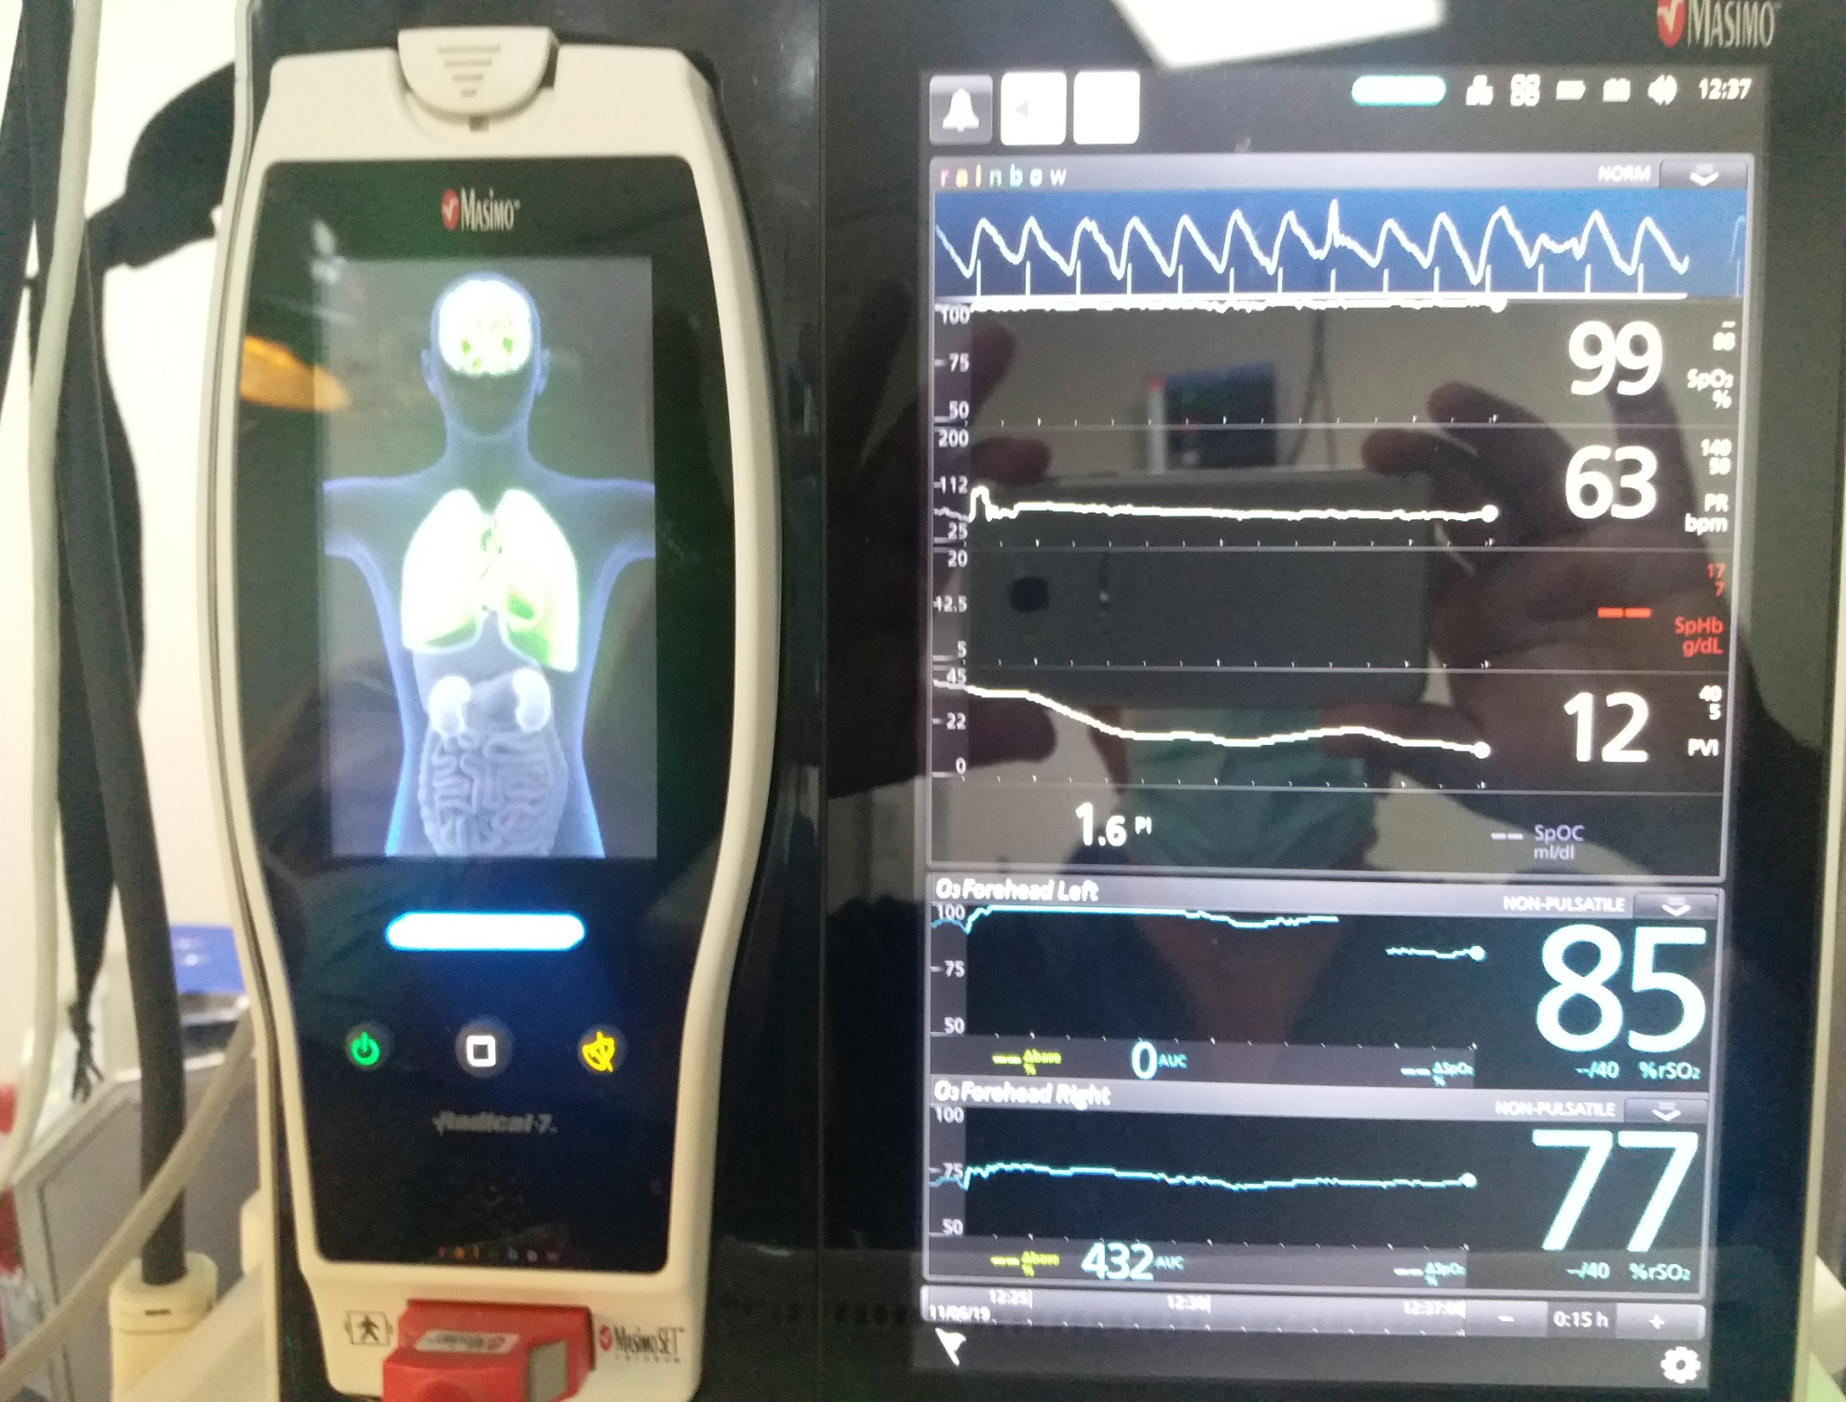

Slide 25
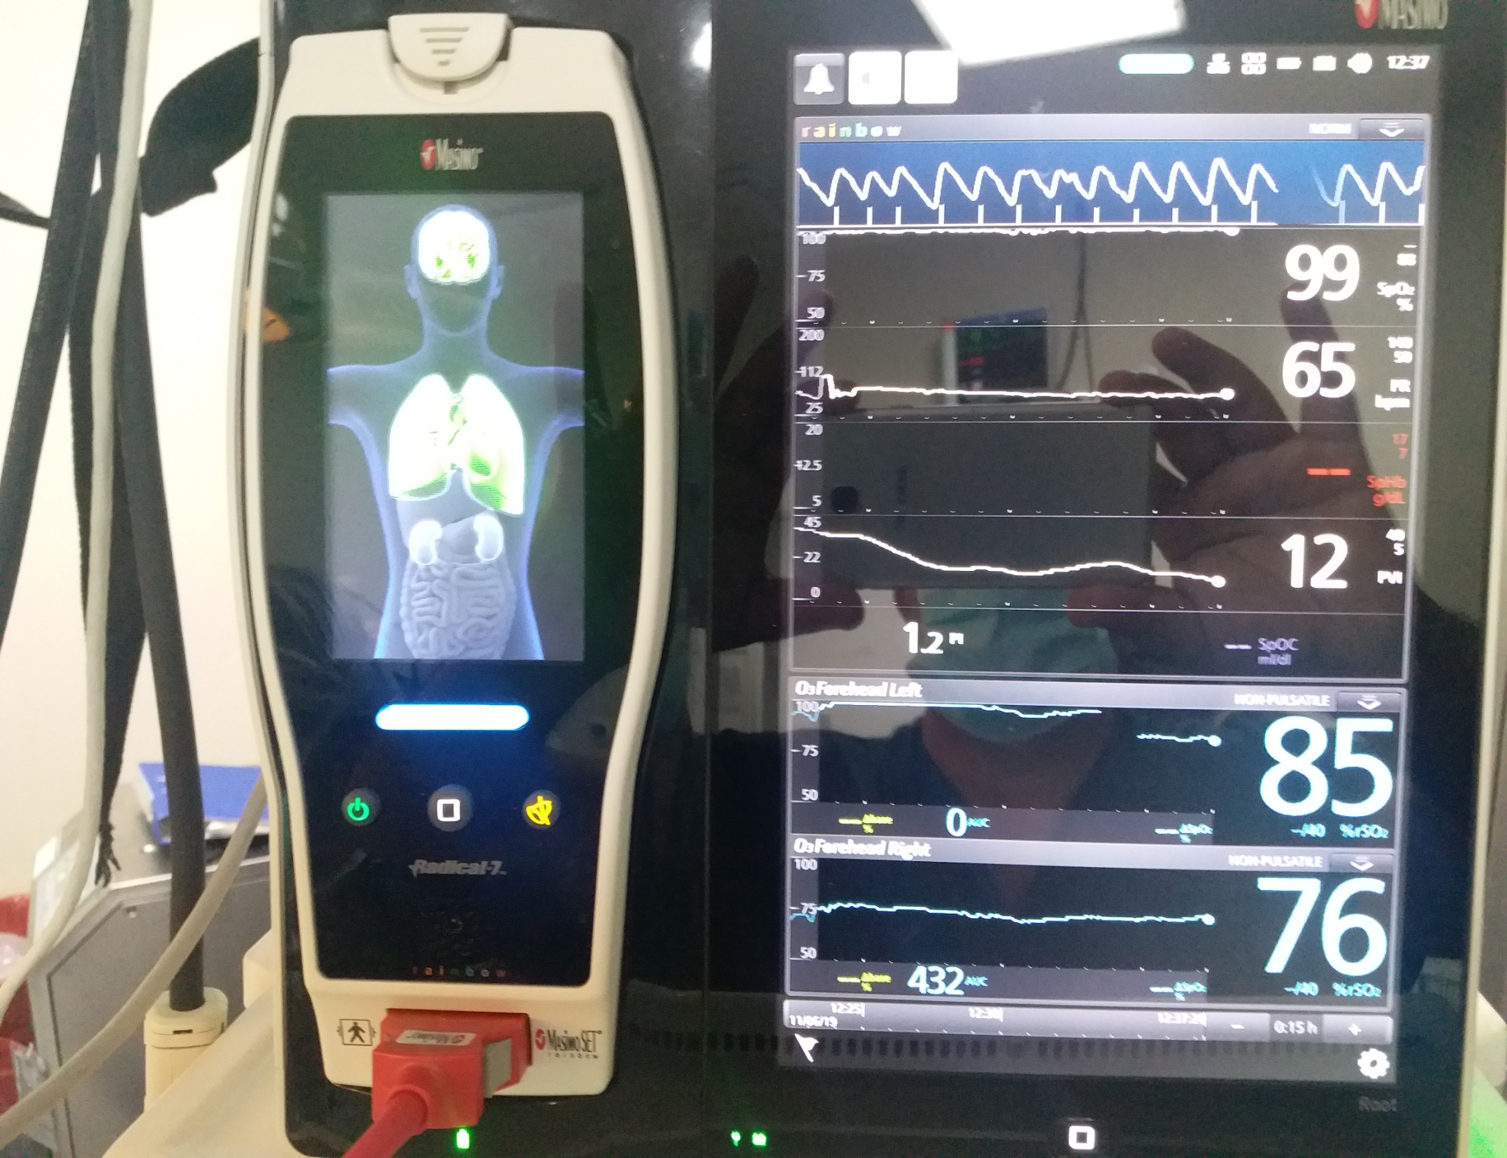

Slide 26
perfüzyon
WINTER
Template
Akım: 10mL/kg/dk (çift taraflı 800-1000mL/dk)
Basınç: 50-60mmHg arası
Sıcaklık:
  Vücut (nazofarinks); 16-18°C Kan; 10-14°C
  Vücut (nazofarinks); 24-26°C Kan; 20-26°C
Hematokrit: %18-24

Slide 27
Greftten Antegrat Beyin Perfüzyonu
Texas Heart Inst J, 2001; 28: 555-55.

Slide 28
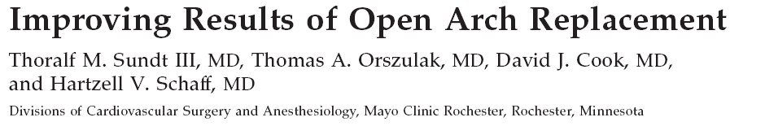
WINTER
Template
Sabit bir akımda basınç 2 kat civarında değişebilir. Dolayısıyla sadece akım hızına güvenmek yanıltıcı olabilir. Basınç ölçülmelidir.

Slide 29
Meta analiz: 3548 hasta
Unilateral: 599 hasta
Bilateral: 2949 hasta
30-50 dk’ya kadar
86-164 dk’ya kadar
2008 yılında yayınlanan bir metaanaliz, toplam 3548 hasta,
çalışmanın mesajı ise şu: tek taraflı perf ile 30-50 dk ya kadar düşük risk,
bilateral perf da 86-164 dk ya kadar makul strok riski ile işlem yapılabilir.

Slide 30
SONUÇ
WINTER
Aort girişimi esnasında beyin korunması gereken, acil ve elektif hastalardan oluşan hasta grubunda;
Elektif total arkus replasmanı olgularında fark (ASP üstünlüğü) ortaya çıkmaktadır.
Özellikle nörolojik morbidite beyin koruma metoduna bağlı olarak önemli istatistiksel sonuçlar vermektedir.
Template

Slide 31
WINTER
Template
Unilateral ve bilateral perfüzyon teknikleri karşılaştırma
Bilateral serebral perfuzyon tekniği inme riskine karşı tercih edilmelidir.

Slide 32
BULGULAR VE SONUÇ
Arkus cerrahisi uyguladığımız hastalarımızda bilateral ASP tekniği ile ilgili sonuçları incelediğimizde hastaların tamamının taburcu olduğu, hastane kalış süreleri içerisinde nörolojik morbiditeye rastlanmadığı izlenmiştir.
Yeni yaklaşım metodunun bu hastalarda daha başarılı sonuçlara ulaşılmasında etkili olacağı kanaatindeyiz.

Slide 33
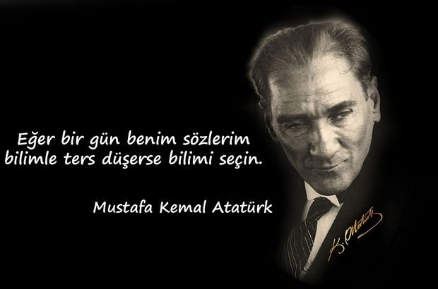
TEŞEKKÜRLER

